Slide 1
汽柴油及航空燃油近红外光谱快检装置 及标准物质能力建设
质量技术基础能力建设专项
汇报人： 李 琪
申请单位： 环境中心油品室
汇报日期： 2022年6月
Notes:
各位领导，各位学术小组成员，我是纳米室李琪，我申请的题目是“大尺寸计量型椭偏仪的能力建设”，课题最大特点是能够对12”(即300mm)的晶圆
标准片膜厚值直接溯源到激光波长。这个课题是由纳米室、量子器件室两个室共同申请的，我来汇报。

Slide 2
汇报提纲
背景与迫切性
一
现状与提升效果
二
技术方案与指标
三
团队研究基础
四
预算与成果效益
五
Notes:
汇报提纲分为6部分
赚多少钱，直接溯源

Slide 3
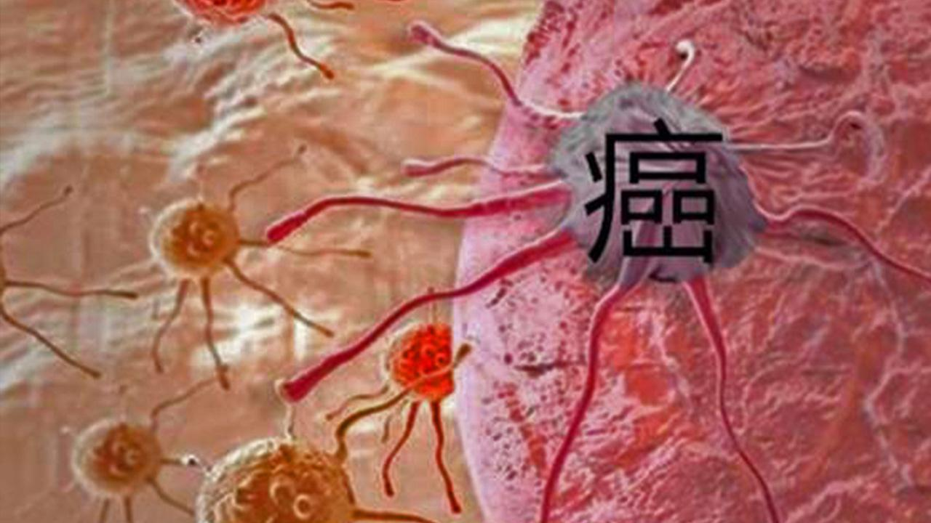

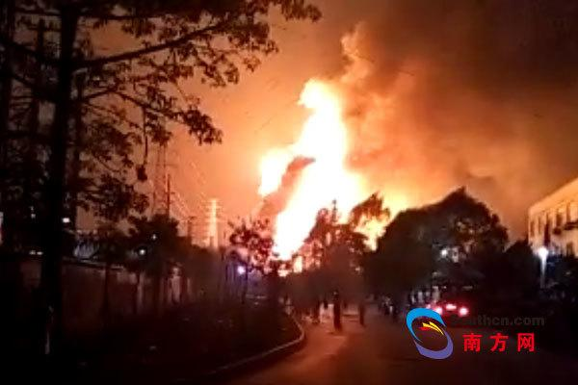
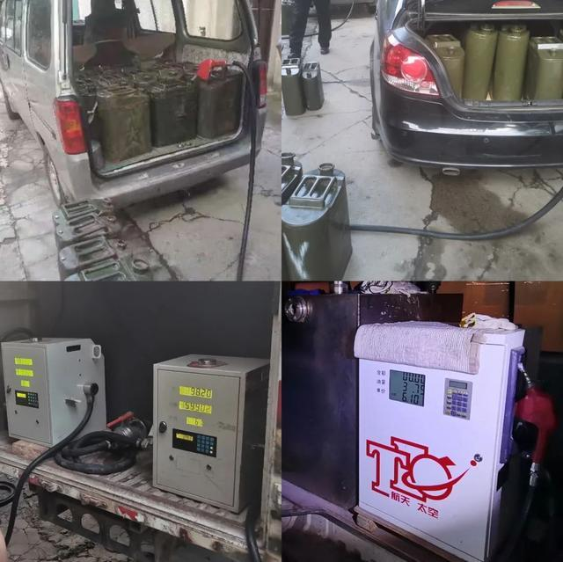
劣质“黑油”危害严重
我国是全球第二大炼油国，2021年消耗量3.41亿吨。
由于缺少现场快速检测手段，巨额利润下，各地劣质”黑油”屡禁不绝。
苯类一级致癌物含量超80倍，具有强致癌效应
硫含量超标100-500倍，
最高超标590倍
损害公共健康
危害生态风光
2020年非法油0.95亿吨
汽油消费税1.52元/升，
油密度0.78kg/L,
偷漏税: (1400~1800)亿
劣质黑油燃烧爆炸，
致死致伤
广东东莞、肇庆、陕西靖边
等地黑油窝点爆炸
偷逃国家税款
造成群死群伤
《2020年国内外油企行业发展报告》
Notes:
劣质“黑油”苯等一级致癌物含量超数十倍，硫含量超标100倍以上，最高5900mg/kg，超标590倍。
此外不合格航空燃油有造成空中停车，机毁人亡的危险。
遏制劣质黑油横行

Slide 4
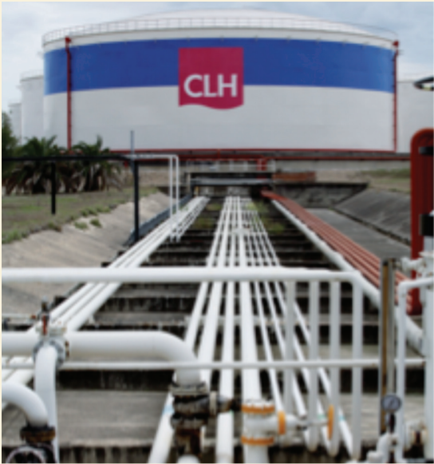
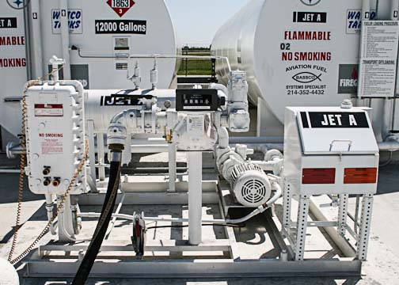



研究内容--目前汽柴油航空燃油
我国目前油料的进口额，
目前检测存在问题，主要采用抽检方式，检测频次低。
无法做到从炼油厂到油库最终到加油站的全链条监控
造成百亿元损失
我国油品检测仍靠抽检
国际
FTIR汽柴油检测标准：
ASTM D5845-21、ASTM D5986-96、ASTM D4053-04 和ASTM D7861-2014
FTIR航空燃油检测标准：
ASTM D8290-20、 ASTM D7797-16a、 ASTM D7797-17
傅里叶变换近红外光谱分析已被欧洲用于
成品油及航空油料品质的快速检测。已见应用案例
国外已有相关厂家
国际上已立相关标准
国内
近红外光谱检测存在军民两用用途，国外高端傅里叶近红外光谱设备对我国严格禁售
管控仍靠抽检--现场取样，实验室检测。耗时长，频次低，无法做到全覆盖，给不法油企以可乘之机。

Slide 5
油企迫切希望建立快检能力
国内油企迫切希望打击“李鬼”，禁绝加油站掺杂掺假，维护品牌名誉
中国中化集团寻求与计量院继续合作，开发国内傅里叶近红外光谱油品快检设备、标物和软件。
初次合作 ：油品近红外光谱定量分析模型算法软件
投入与成果：双方各投入50.00万元，2021年销售额767.00万元；计量院
收益200.00万元。双方合作顺利。
深入合作 ：提升硬件性能，研制校准标物，研发新型算法
预期投入 ：计量院投入96.00万元。
预期成果 ：计量院收益占比由26%上升至（40~50)%
不断更新产品，实现技术创新，继续合作共赢
Notes:
为防止产品被掺杂掺假、以次充好、以假充真，迫切希望能够建立现场快速油品检测
手段，监控油罐车和加油站，实现全链条、全批次监控。
中国中化集团---已开展中国计量院开展油品参数定量分析模型合作研究基础（金额）
希望开展近红外油品傅里叶快检装置和校准标准物质的研制(意向)。
海军和空军受国外禁运，要求采购100套以上近红外傅里叶快检装置检测航空油料计划
相关单位寻求与中国计量院开展联合研发。
傅里叶近红外油品快检技术，可以与正在申请的智慧计量相结合，逐步建立起覆盖全国的远程成品油
质量监控体系，实现远程计量和溯源。

Slide 6
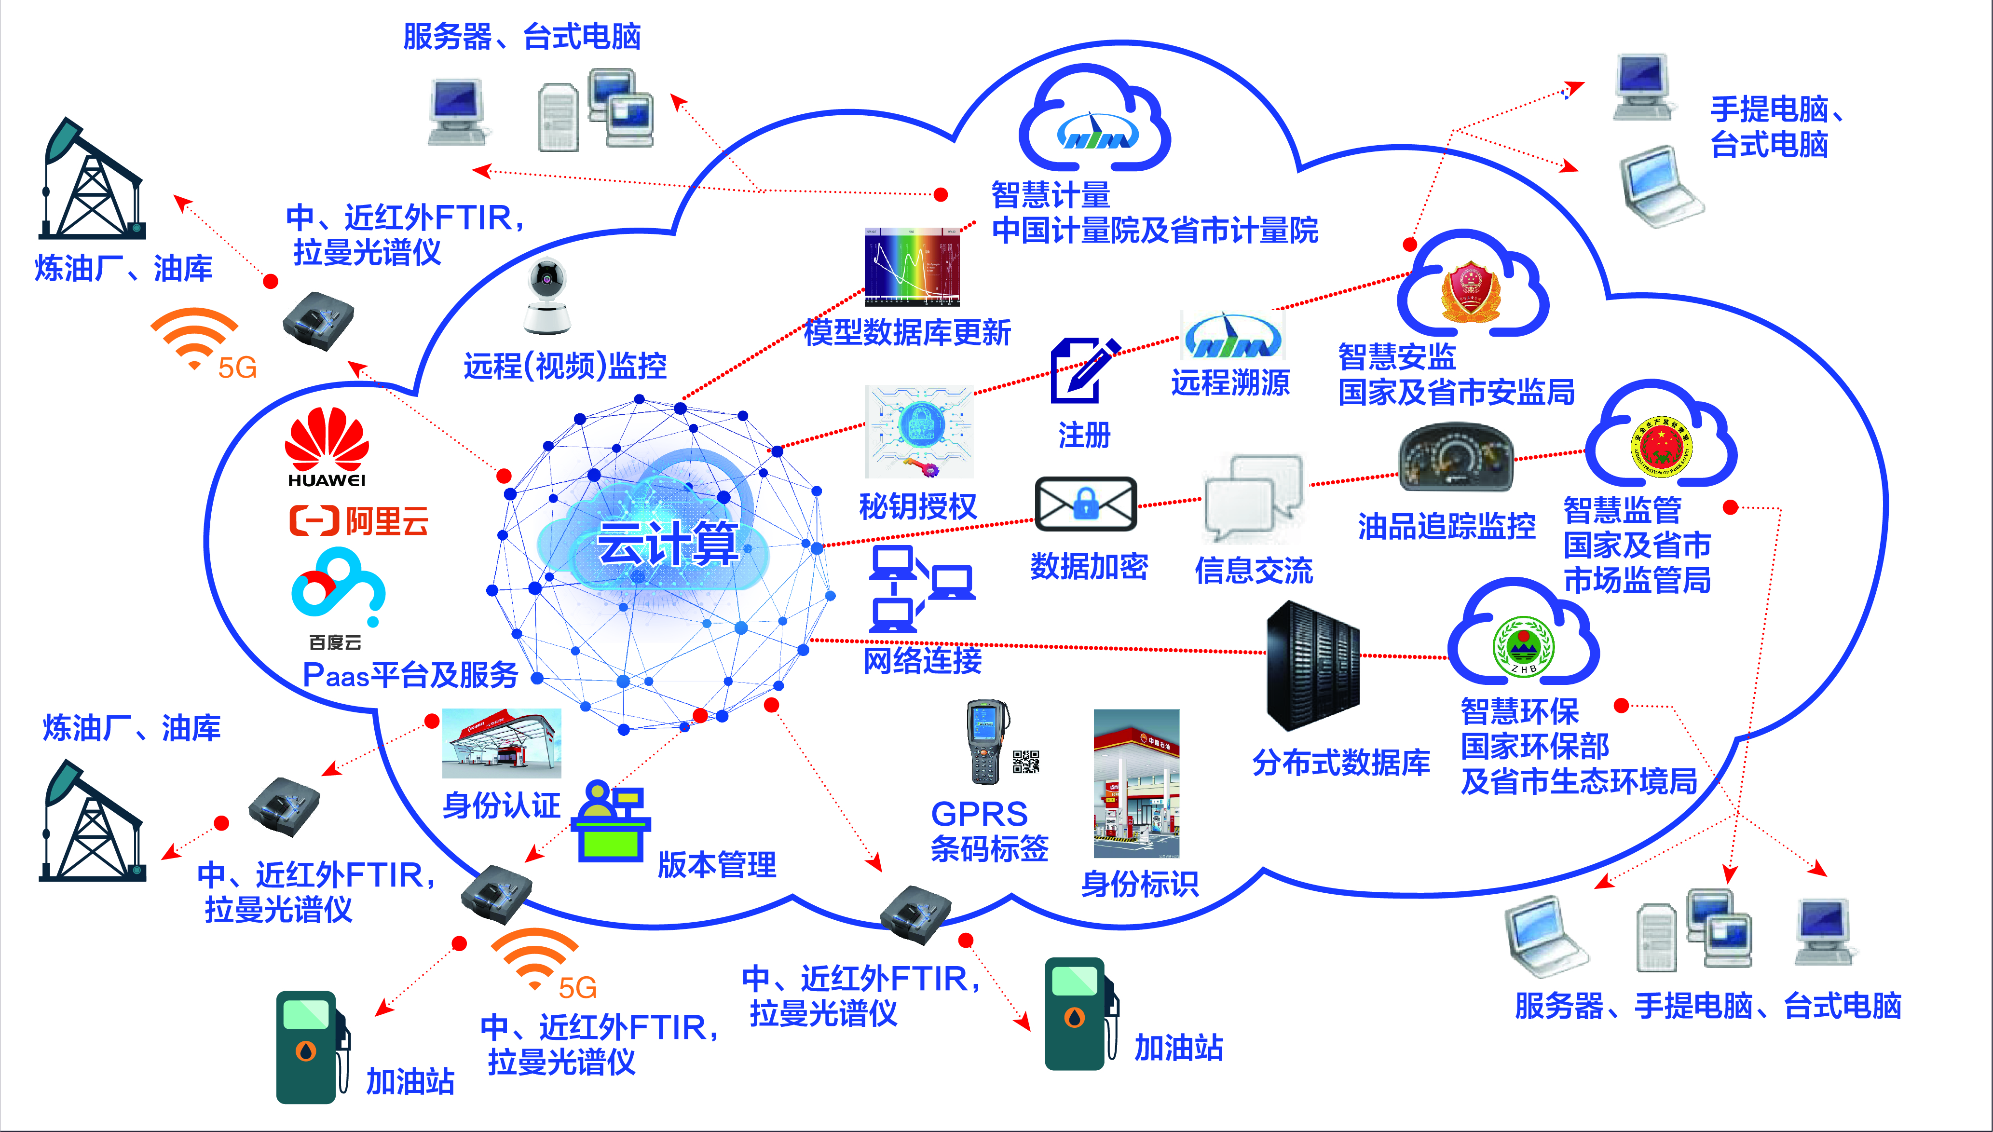
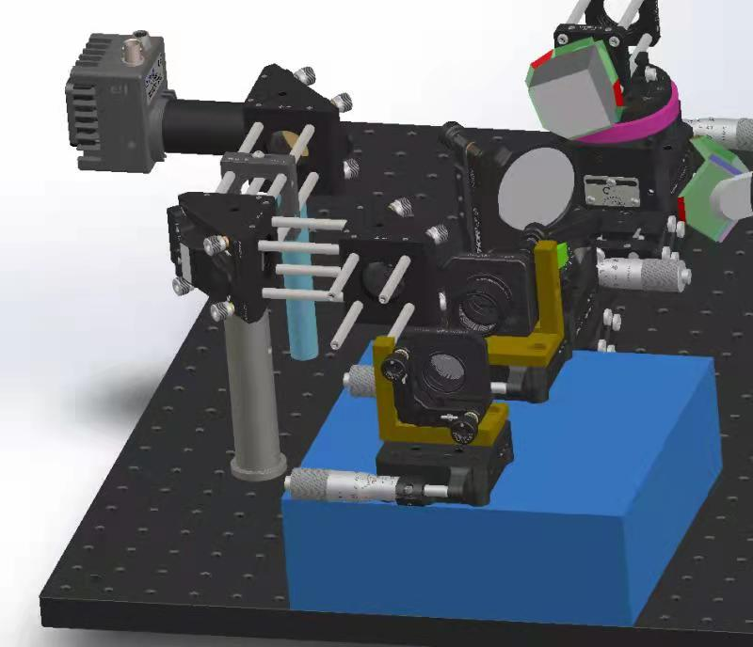
国家需要打破国外禁运，实现自主创新
海军和空军受国外禁运，要求采购100套以上近红外傅里叶快检装置检测航空油料计划。
相关单位(华夏科创)寻求与中国计量院开展联合研发。
傅里叶变换近红外光谱快检技术与申请中的智慧计量相结合，逐步建立覆盖全国的远程油品质量监控体系，实现远程计量和溯源。

Slide 7
能力提升效果
设备本身性能的能力提升
设备校准的标准物质
模型上下边界问题

Slide 8
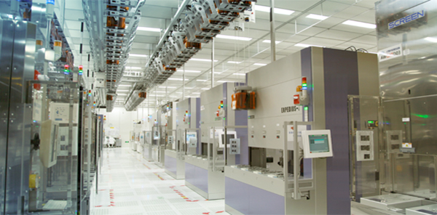
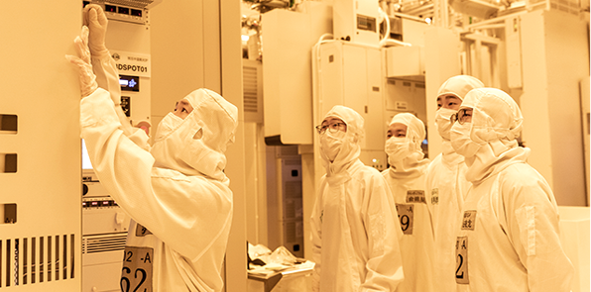
国内集成电路量值依赖国外
目前中国主要集成电路企业中唯一芯片制造技术自主可控的国资企业是上海华力华虹，规模仅次于中芯国际。
华力华虹拥有3座8英寸和3座12英寸晶圆厂，以及22/28nm关键工艺。
年产能48万晶圆片，芯片超过4亿片。
华力华虹生产车间
华力集成电路公司关键尺寸仍然溯源到国外
Notes:
目前国内集成电路量值仍然依赖国外。现在主要集成电路企业中唯一芯片制造技术自主可控的国资企业是上海华力华虹，规模仅次于中芯国际。华力华虹拥有3座8英寸和3座12英寸晶圆厂，以及22/28nm关键工艺。年产能48万晶圆片，芯片超过4亿片。
但是华力集成电路公司关键尺寸仍然溯源至国外。

Slide 9
国内厂商寻求自主替代
美国封锁和“新冠”疫情下，华力寻求计量院提供量值溯源服务
华力待校 准标准片 | 关键尺寸 | 标准片数量
 | 台 阶 | 4
 | 栅 格 | 2
 | 膜 厚 | 20
华力的VLSI标准片中，膜厚标准片占20片，远多于其他标准片校准需求。
单位（nm）
华力Fab 5 膜厚校准需求
华力Fab 6 膜厚校准需求
VLSI 膜厚片 | 尺寸 | 膜厚值 | 不确定度 (k= 2)
 | 12” (晶圆级标准片) | 4.7 | 0.4
 |  | 12.5 | 0.4
 |  | 50.5 | 0.4
 |  | 102.3 | 0.4
 |  | 198.5 | 0.4
 |  | 399 | 0.4
VLSI 膜厚片 | 尺寸 | 膜厚值 | 不确定度 (k= 2)
 | 12” (晶圆级标准片) | 4.6 | 0.4
 |  | 12.14 | 0.4
 |  | 12.8 | 0.4
 |  | 98.9 | 0.4
 |  | 104.8 | 0.4
 |  | 384.3 | 0.4
疫情影响下，国产替代应发力摆脱国外垄断
Notes:
美国封锁和“新冠”疫情对国内集成电路企业影响严重，为保证企业顺利复产复工，团队积极深入集成电路企业调研，了解当前企业亟需解决的问题。
华力公司为确保公司未来平稳发展，向计量院需求量值溯源服务。
华力寻求校准溯源的标准片有台阶、栅格、膜厚标准片，数量分别为4、2和20片，可以看出膜厚标准片占大头，远多于其他标准片校准需求。
下面是华力Fab5 和Fab6两个12寸晶圆片厂对部分膜厚片的校准需求。两个关键量值是12”标准片以及不确定度要求0.4nm。
这是危机也是契机， 在疫情影响下，国产替代应发力摆脱国外垄断。

Slide 10
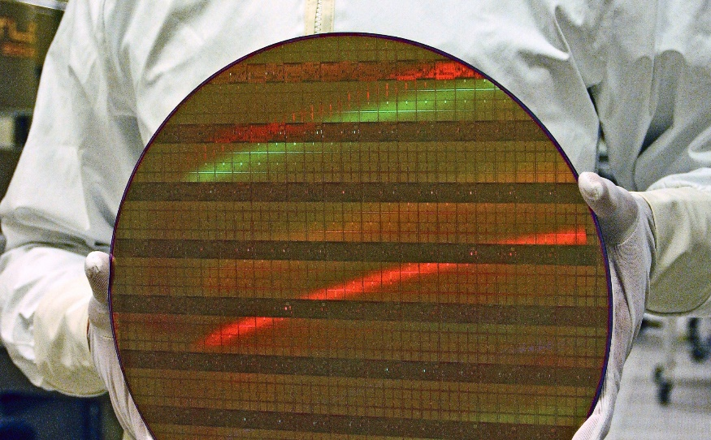
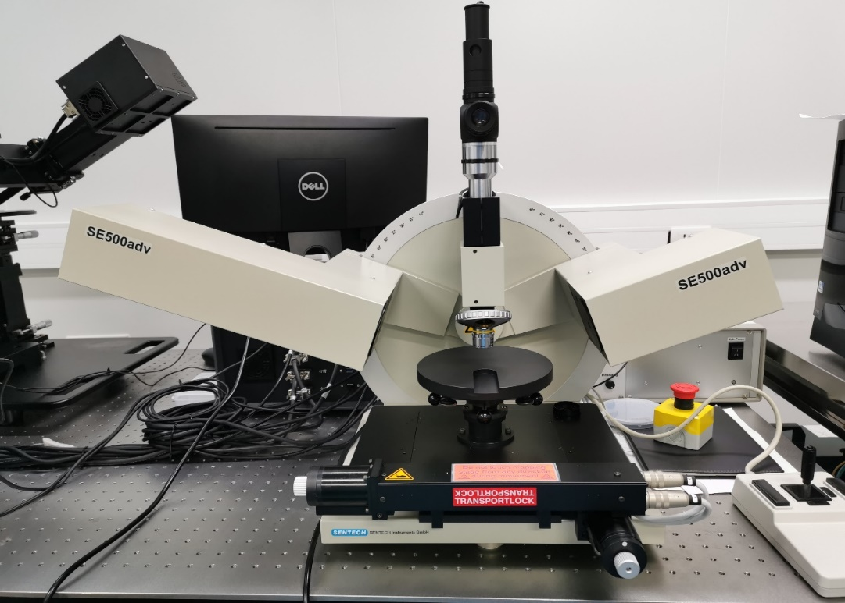
现有计量能力无法校准晶圆膜厚片
12”晶圆级膜厚标准片直径300mm，
计量院目前最大只能测量150mm的膜厚标准片，尺寸不满足要求。
现在计量院所有的膜厚计量设备，测量不确定度都≥1nm，不确定度不满足要求。
Notes:
但是对照目前计量院现有计量能力，我们发现无法满足晶圆膜厚片校准需求。体现在：
12”晶圆级膜厚标准片直径300mm，计量院目前最大只能测量150mm的膜厚标准片，尺寸不满足要求。
现在计量院所有的膜厚计量设备，测量不确定度都≥1nm，不确定度不满足要求。

Slide 11
汇报提纲
背景与迫切性
一
现状与提升效果
二
技术方案与指标
三
团队研究基础
四
预算与成果效益
五

Slide 12

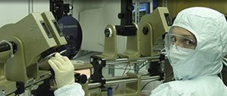
国外研究现状：NIST计量型椭偏仪
激光波长
计量型
激光椭偏仪
SRM2531、SRM2532、
SRM2533、SRM2534
VLSI Standards
NIST研制了计量型激光椭偏仪
膜厚值直接溯源到激光波长，因此标准不确定度优于0.2nm
基于计量型激光椭偏仪，研制了相应的SRM膜厚标准物质
Notes:
对照国外集成电路膜厚校准计量方面。
为支撑集成电路产业的发展，NIST研制了计量型激光椭偏仪。 对偏振误差，激光波长和角度进行了溯源，膜厚值直接溯源到激光波长，因此标准不确定度优于0.2nm
NIST使用计量型激光椭偏仪->SRM膜厚标准物质->VLSI集成电路计量公司->集成电路企业
形成了从量值源头到最终企业用户的完整溯源链

Slide 13
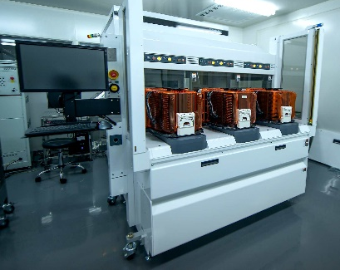
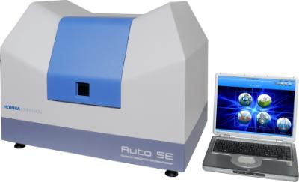
国内研究现状
外国标准片
溯源至国外，受到严格的封锁
膜厚量值
集成电路企业
多级校准溯源
多级误差传递，不确定度扩大
计量检测机构
国内晶圆级膜厚标准片无法直接溯源
Notes:
目前国内在膜厚量值校准方面一个是集成电路企业，通过外国标准片溯源到国外，目前收到严格的封锁。
一个是计量检测机构，通过多级校准溯源，多级误差传递，不确定度有所扩大。
目前状况是国内晶圆级膜厚标准片无法直接溯源

Slide 14
量传图
激光波长基准
直接溯源
能够直接测量晶圆级膜厚标准片
计量型激光椭偏仪原理
与生产线测量原理一致，无测量原理偏差
计量型原子力显微镜
计量型电镜
计量型激光
椭偏仪
纳米薄膜
台阶
纳米薄膜
(剖面测量)
晶圆级膜厚标准片
膜厚测量
仪器
膜厚测量
仪器
Notes:
纳米薄膜厚度是纳米计量关键几何参量之一，围绕纳米薄膜厚度已经制定了基于不同原理的量值传递体系。
包括计量型原子力显微镜，它用于标定纳米薄膜台阶标物，标物再用于校准膜厚测量仪器。 还包括计量型电镜，用于通过剖面测量标定纳米薄膜厚度，再由标物校准膜厚测量仪器。
但是对于晶圆级膜厚标准片，目前还缺少直接溯源方式。
而计量型激光椭偏仪可以直接测量12”晶圆级膜厚标准片，溯源到激光波长基准。并且计量型激光椭偏仪原理与生产线测量原理一致，无测量原理偏差。

Slide 15
能力提升效果
测量范围提升
测量能力提升
溯源方式提升
测量原理提升
提升前
只能测4”--6”膜厚标准片
标准测量不确定度0.5nm
间接溯源放大误差
不同原理仪器产生测量不一致性
能够对6”--12”晶圆膜厚标准片校准测量
标准测量不确定度0.2nm, 与NIST测量能力相同
测量量值直接溯源到激光波长
与生产线测量原理一致，无测量原理偏差
提升
后
Notes:
经装置完成后能力提升效果为：
能够对6”--12”晶圆膜厚标准片校准测量； 标准测量不确定度0.2nm,与NIST测量能力相同；测量量值直接溯源到激光波长； 与生产线测量原理一致，无测量原理偏差

Slide 16
汇报提纲
背景与迫切性
一
现状与提升效果
二
技术方案与指标
三
团队研究基础
四
预算与成果效益
五

Slide 17
研究目标
研究计量型激光椭偏仪校准溯源12”晶圆级膜厚标准片
装置实现膜厚标准片的标准测量不确定度≤0.2nm
Notes:
研究计量型激光椭偏仪校准溯源12”晶圆级膜厚标准片
装置实现膜厚标准片的标准测量不确定度≤0.2nm

Slide 18
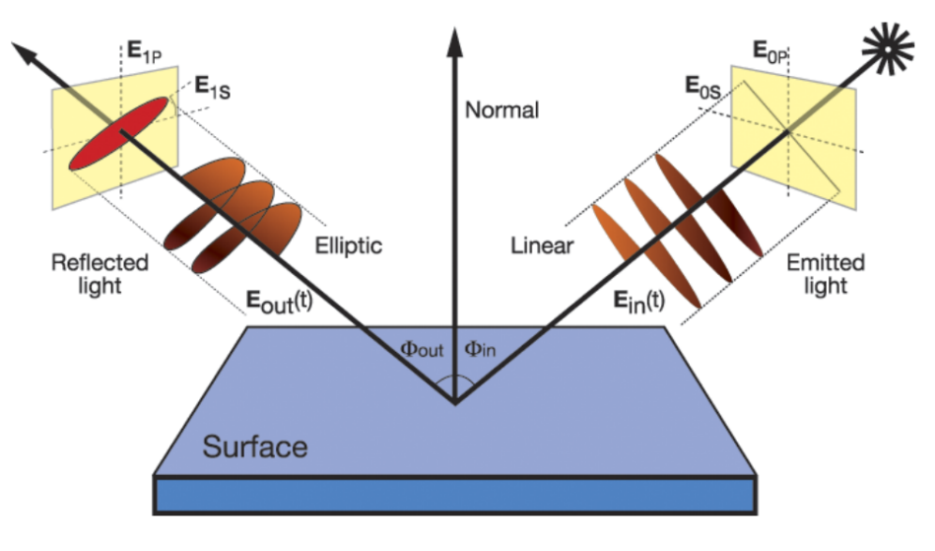
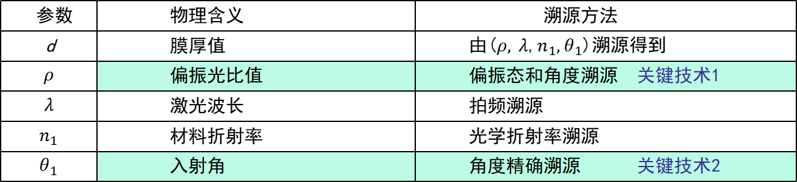
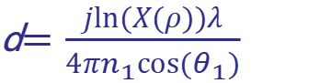
晶圆级膜厚直接溯源装置基本原理
E’
检偏臂
起偏臂
E
激光椭偏膜厚测量公式：
d$=\frac{jln(X(ρ))λ}{4πn_{1}cos(θ_{1})}$
装置采用椭偏膜厚测量原理
参数 | 物理含义 | 溯源方法
d | 膜厚值 | 由($ρ, λ$,$n_{1},θ_{1}$)溯源得到
$$ρ$$ | 偏振光比值 | 偏振态和角度溯源 关键技术1
$$λ$$ | 激光波长 | 拍频溯源
$$n_{1}$$ | 材料折射率 | 光学折射率溯源
$$θ_{1}$$ | 入射角 | 角度精确溯源 关键技术2
Notes:
晶圆级膜厚直接溯源装置原理
装置利用偏振光E_{p} ,E_{s}经过材料后幅值、相位发生变化测量薄膜厚度
最终激光型椭偏仪膜厚测量公式：
由参数d ，$ρ$，$λ$，$n_{1}$，$θ_{1}$ ，其物理意义分别代表膜厚值、偏振光比值、激光波长、材料折射率、入射角
对于各分量值溯源方法，分别
由($ρ, λ$,$n_{1},θ_{1}$)溯源得到
由偏振态和角度溯源
由拍频溯源
由光学折射率溯源
由角度精确溯源 其中偏振光比值和入射角精确测量和溯源是难点

Slide 19
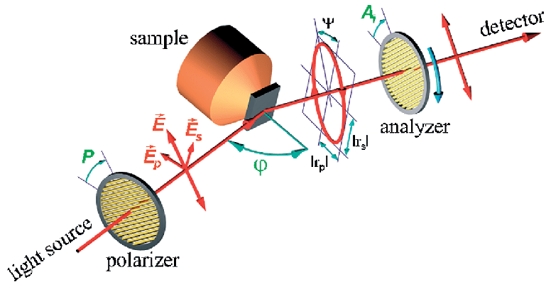
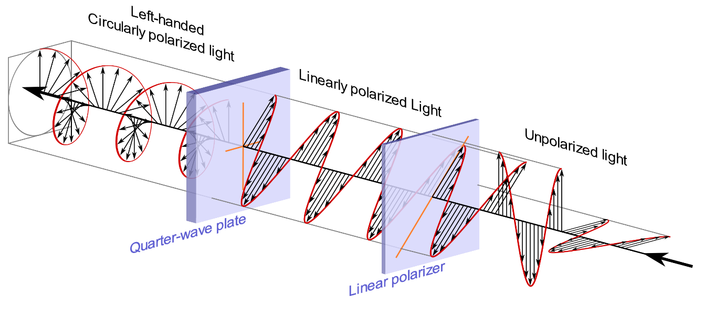
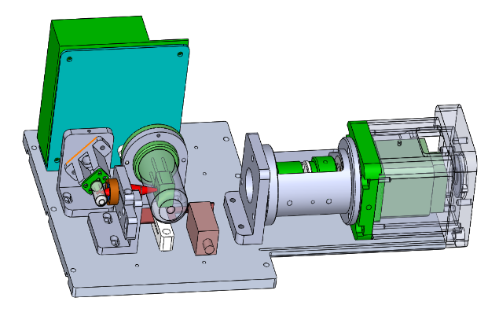
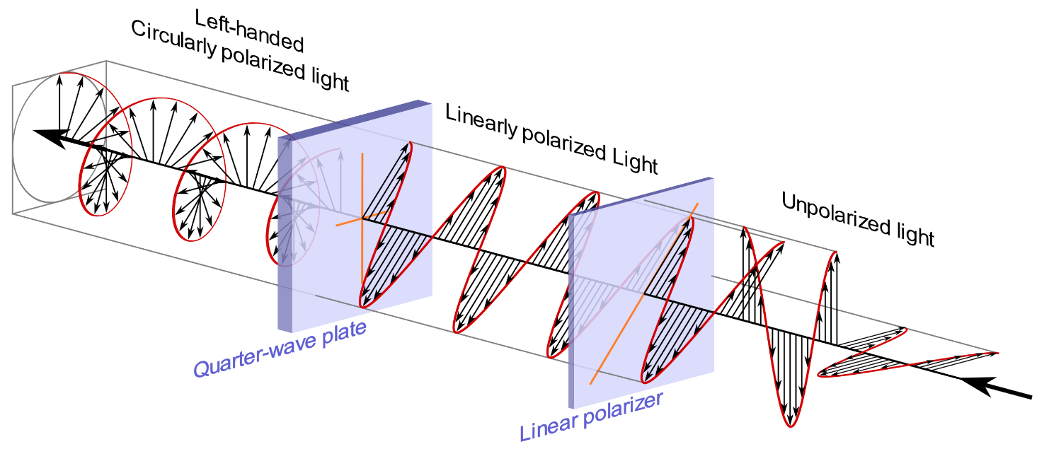
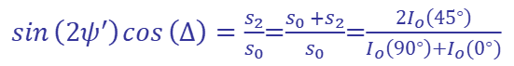
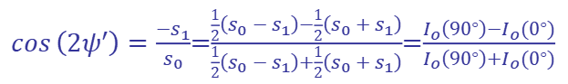
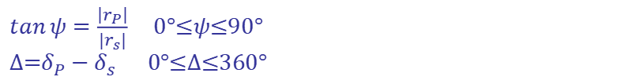
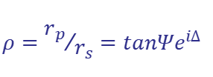
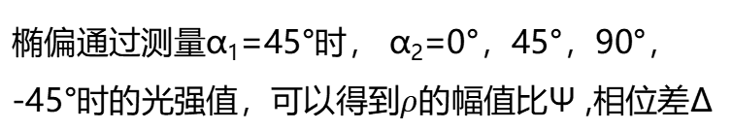
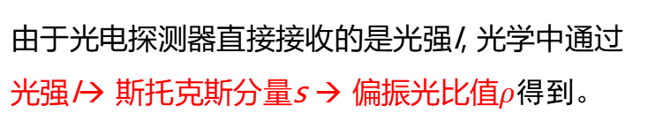
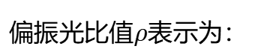
关键技术1：偏振光比值$ρ$测量及溯源
α₂=0°,45°,90°,-45°
由于光电探测器直接接收的是光强I, 光学中通过
光强I→ 斯托克斯分量s → 偏振光比值$ρ得到。$
α₁=45°
椭偏通过测量α₁=45°时， α₂=0°，45°，90°，
-45°时的光强值，可以得到$ρ$的幅值比Ψ ,相位差Δ
$\cos\left(2ψ^{′}\right)=\frac{−s_{1}}{s_{0}}$=$\frac{\frac{1}{2}\left(s_{0}−s_{1}\right)−\frac{1}{2}\left(s_{0}+s_{1}\right)}{\frac{1}{2}\left(s_{0}−s_{1}\right)+\frac{1}{2}\left(s_{0}+s_{1}\right)}$=$\frac{I_{o}\left(90°\right)−I_{o}(0°)}{I_{o}\left(90°\right)+I_{o}(0°)}$
偏振光比值$ρ$表示为：
$\sin\left(2ψ^{′}\right)\cos\left(∆\right)=\frac{s_{2}}{s_{0}}$=$\frac{{s_{0}+s}_{2}}{s_{0}}$=$\frac{2I_{o}\left(45°\right)}{I_{o}\left(90°\right)+I_{o}(0°)}$
$$ρ={r_{p}}/{r_{s}}=tanΨe^{i∆}$$
$\tan{ψ}=\frac{\left|r_{P}\right|}{\left|r_{s}\right|}$ 0°≤$ψ$≤90°
∆=$δ_{P}−δ_{s}$ 0°≤∆≤360°
由ρ，通过菲涅尔折射定律，可得到X(ρ) 进而得到膜厚值d。
圆光栅实时测量电机转角；高精度标定偏振元件误差
Notes:
在膜厚测量公式中膜厚值d是由偏振光比值ρ，通过菲涅尔折射定律得到X(ρ)，进而计算得到膜厚值d。
而偏振光比值是通过光强I→ 斯托克斯分量s → 偏振光比值$ρ$公式得到的
具体过程为：
椭偏仪通过测量α₁=45°时， α₂=0°，45°，90°，-45°时的光强值，可以得到$ρ$的幅值比Ψ ,相位差Δ，从而通过公式计算得到$ρ$

Slide 20
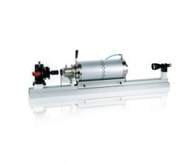
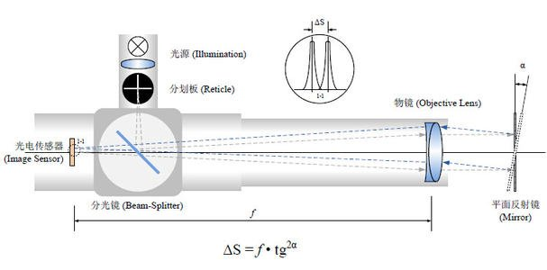
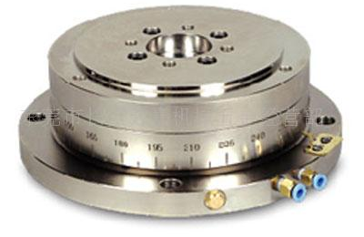
关键技术2：入射角高精度测量及溯源
起偏臂
起偏臂和检偏臂横置
晶圆片竖直方向安放
静电吸附夹具垂直固定12”膜厚标准片
通过精密测角仪测量溯源
测角仪
入射角固定70°
准确测量
垂直位置
精密转台精确调节角度
自准直仪准确定位法线位置
精密测角仪测量溯源入射角
角度测量误差<3”
自准直仪
检偏臂
精密转台
测角仪
Notes:
入射角高精度测量及溯源方面
为实现高精度入射角测量，装置采用起偏和检偏臂横置，晶圆片竖置的安放方式，通过夹具和静电吸附垂直固定12“膜厚标准片。
同时椭偏原理测量膜厚需要精确知道入射角，因此装置采用
精密转台精确调节角度
自准直仪准确定位法线位置
精密测角仪测量溯源入射角
角度测量误差<3”

Slide 21
试制晶圆膜厚标准片
工艺原理
研究内容
晶圆级膜厚制备技术
干式、湿式氧化法
工艺及环境条件研究
温度、氧气流量、石英舟、
湿气
膜厚标准片参数
均匀性
技术特点
热氧化
基体表面处理
基层材料选择
氧化技术研究
压力、流量、温度场
高均匀性二氧化硅
Notes:
此外，课题还将尝试试制6”-8”标准片
研究内容包括干式、湿式氧化法晶圆级膜厚制备技术研究，包括温度、氧气流量、石英舟、湿气的研究，以及膜厚均匀性制备技术研究。

Slide 22
考核指标
1 | 晶圆级膜厚直接溯源标准装置，测量范围：(1~1000)nm； 晶圆片尺寸：6“~12”；标准测量不确定度：≤0.2nm。 试制6”~8”膜厚片，均匀性<5%。
2 | 发表2篇EI及核心论文，1篇专利。

Slide 23
进度安排
 | 进度安排 | 年度指标
第一年 | 购买装置关键部件，进行装置结构设计；开展干式和湿式氧化工艺研究 | 完成装置整体结构设计方案1份； 工艺参数方案1份
第二年 | 研制装置控制系统，研究膜厚溯源算法；开展工艺及湿度氧化条件研究 | 完成溯源装置机械安装与调试 试制各种厚度膜厚样片各1片
第三年 | 开展装置溯源实验，对溯源装置进行不确定度进行分析；制备膜厚标准片，对膜厚标准片均匀性进行分析 | 标准测量不确定度≤0.2; 膜厚标准片均匀性<5%; 发表2篇EI及核心论文、1篇专利
Notes:
进度安排，年度指标 ，其中年度指标最后一年
标准测量不确定度≤0.2;
膜厚标准片均匀性<5%;
发表2篇EI及核心论文、1篇专利

Slide 24
汇报提纲
背景与迫切性
一
现状与提升效果
二
技术方案与指标
三
团队研究基础
四
预算与成果效益
五

Slide 25
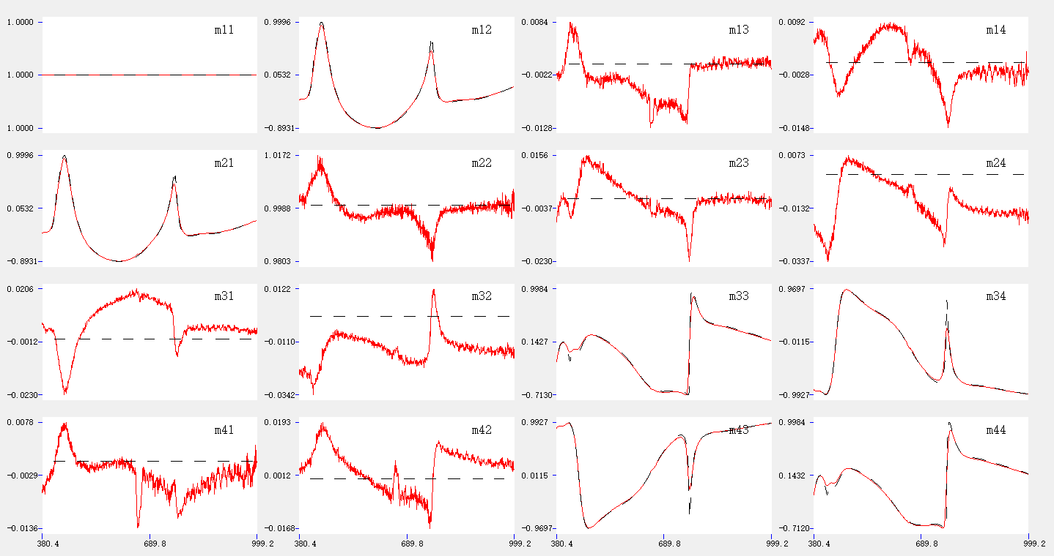
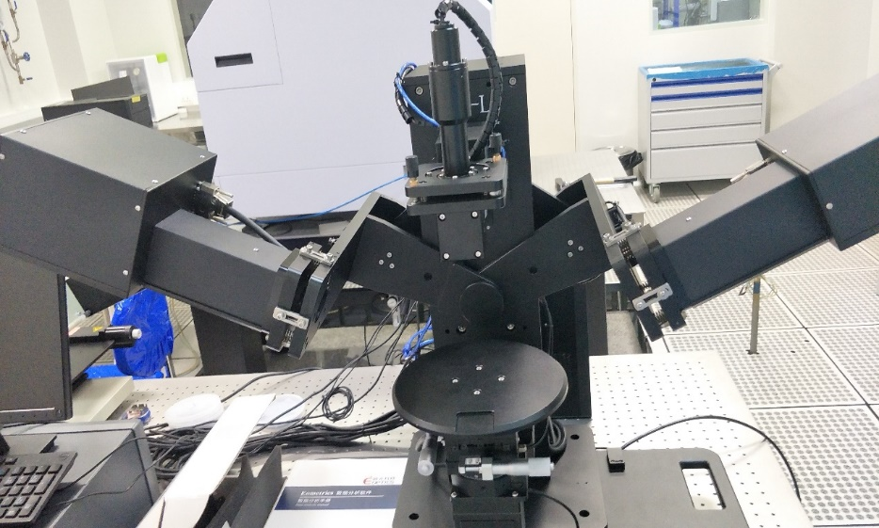
研究基础：NQI课题(2017YFF0204705)
标准装置实现了椭偏Mueller矩阵测量纳米栅格关键尺寸
栅格测量原理
栅格Mueller矩阵
装置实物
与晶圆级膜厚直接溯源装置具有高度技术互通性
Notes:
研究基础：申请人目前在NQI课题资助下正在研究微纳薄膜材料结构光散射计量标准装置，实现椭偏Mueller矩阵测量纳米栅格关键尺寸。
下图显示通过椭偏Mueller矩阵测量在纳米薄膜上沉积的栅格结构，研究的NQI课题与晶圆级膜厚直接溯源装置具有高度技术互通性。

Slide 26
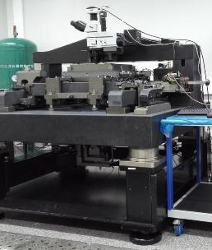
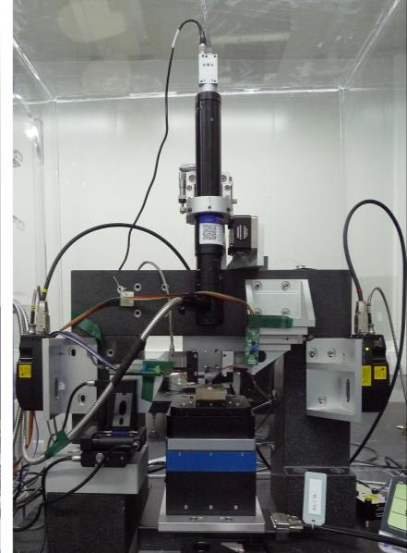
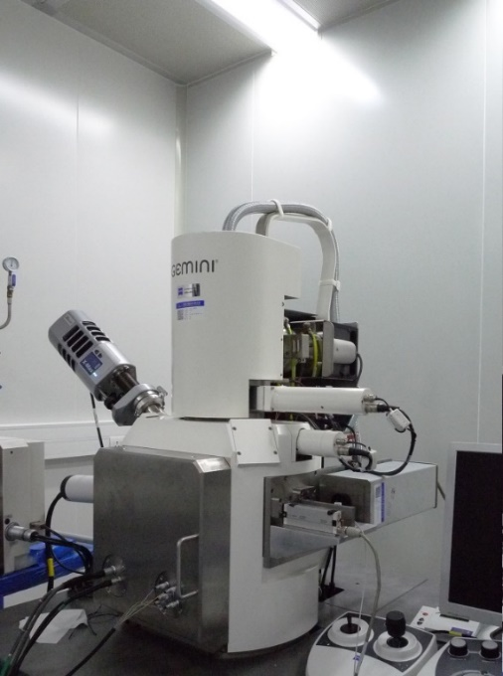
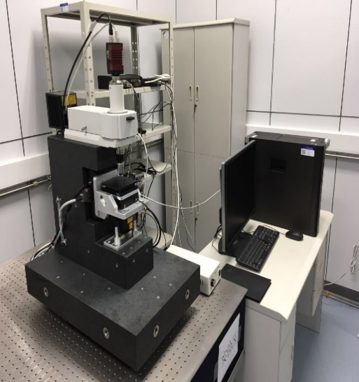
研究基础：自主研制微纳直接溯源计量装置
项目/课题来源 | 项目/课题名称 | 负责人
NQI课题 | 微纳薄膜材料结构 光散射标准装置的研究 | 李琪
科技支撑 | 紫外光学二维微纳几何结构 标准装置及标准物质的研究 | 李琪
AKY课题 | 大尺寸标准片计量用 纳米位移系统的研究 | 李琪
NQI项目 | 纳米几何特征参量计量 标准器研究及应用示范 | 施玉书
NQI课题 | 计量型扫描电镜及双探针 扫描探针显微镜标准装置的建立 | 李伟
国家重大科学研究计划 | 纳米测量标准 对量值与方法的共性要求 | 黄鹭
具有丰富的各类纳米计量仪器研发经验
Notes:
研究团队已承担或正在承担多项微纳计量标准装置，具有丰富的各类纳米计量仪器的研发经验。

Slide 27
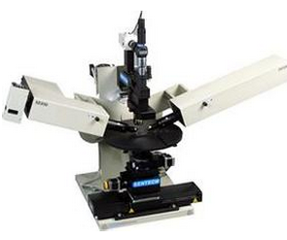
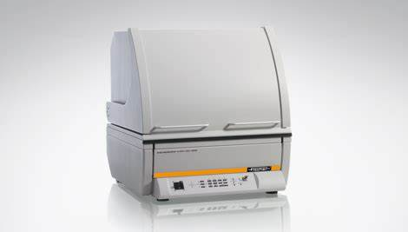
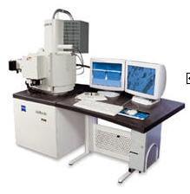
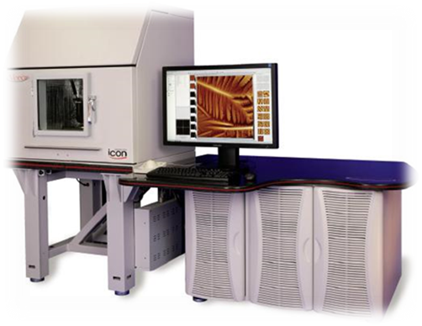
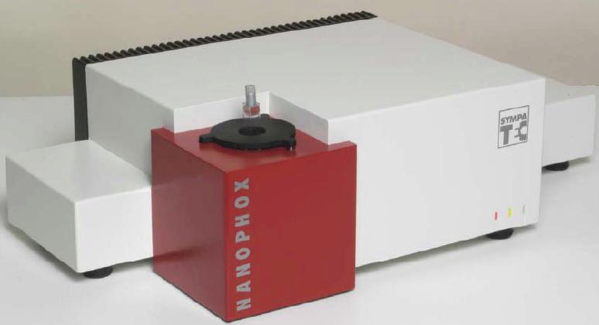
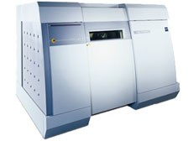
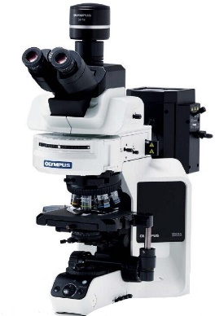
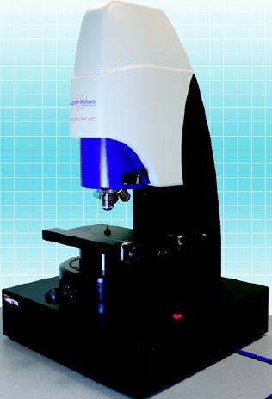
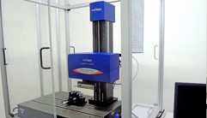
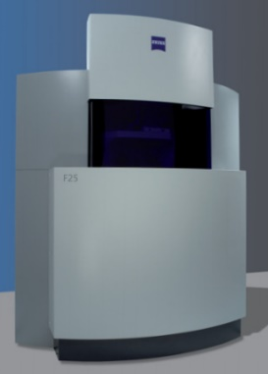
光谱椭偏仪
研究基础：微纳尺度测量能力
仪器名称
椭偏仪
XRF
扫描电子显微镜
布鲁克 AFM
动态光散射测量仪
工业CT测量机
深紫外光学显微镜
白光干涉显微镜
粗糙度仪
F25纳米 三坐标测量机
Notes:
同时研究团队在包括非金属膜厚和金属膜厚在内的微纳几何结构测量方面拥有众多测量校准仪器。

Slide 28
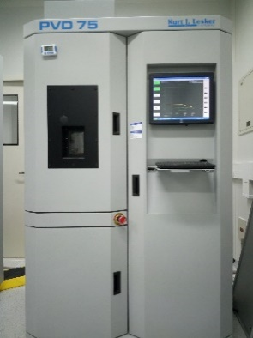
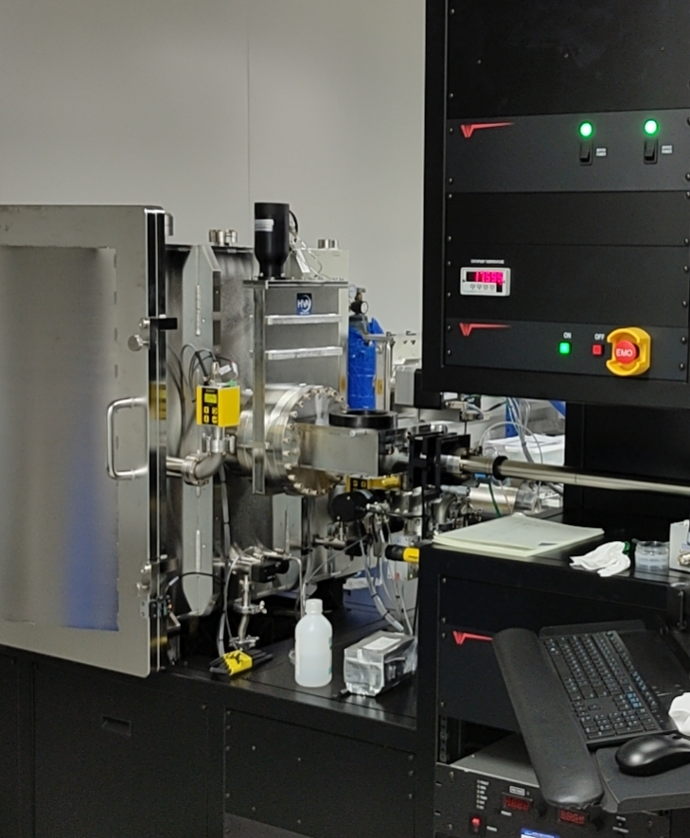
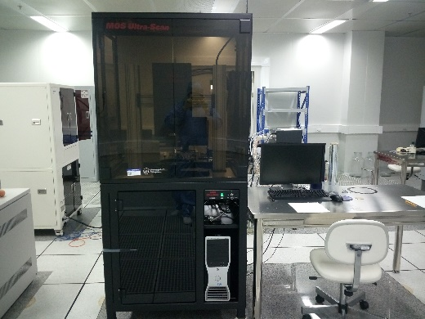

研究基础：微纳薄膜制备经验
量子器件室有丰富的膜厚制备经验
技术积累：
干式和湿式热氧化二氧化硅
PECVD氧化硅和氮化硅
磁控溅射金属和陶瓷
电子束蒸镀金属
设备条件：热氧化炉、应力仪、磁控溅射系统、电子束蒸镀系统
Notes:
同时课题组在微纳薄膜制备方面具有丰富的经验，技术积累包括：
干式和湿式热氧化二氧化硅
PECVD氧化硅和氮化硅
磁控溅射金属和陶瓷
电子束蒸镀金属
设备条件包括：热氧化炉、应力仪、磁控溅射系统、电子束蒸镀系统

Slide 29
团队成员及分工
项目负责人：
姓名 | 学历 | 任务分工
李琪 | 博士 | 全面负责
项目参与人员：
姓名 | 学历 | 任务分工
王雪深 | 博士 | 膜厚标准片研制
施玉书 | 博士 | 控制系统设计
黄鹭 | 博士 | 算法研究
李适 | 博士 | 不确定度评定
李伟 | 博士 | 机械结构设计
王仕建 | 博后 | 膜厚片工艺优化
皮磊 | 学士 | 实验方案设计
张树 | 硕士 | 实验测试
Notes:
课题参与人员及分工

Slide 30
汇报提纲
背景与迫切性
一
现状与提升效果
二
技术方案与指标
三
团队研究基础
四
预算与成果效益
五

Slide 31
经费预算
单位：万元
总经费： |  | 150.00
2021年 | 2022年 |  | 2023年
70.00 | 50.00 |  | 30.00
单位：万元
支出科目 | 合计 | 占比
1.设备费 | 71.40 | 47.6%
2.材料费 | 21.77 | 14.5%
3.测试化验加工费 | 26.35 | 17.6%
4.差旅费 | 12.70 | 8.5%
5.会议费 | 1.98 | 1.3%
6.劳务费 | 13.55 | 9.0%
7.专家咨询费 | 2.25 | 1.5%
Notes:
课题总经费预算150万元，执行期3年，经费分配合理

Slide 32

展望社会经济效益
应用前景
集成电路
太阳能光伏
液晶显示
生物医疗
光学涂层
纳米材料
Notes:
纳米膜厚计量应用前景广泛
在集成电路、太阳能光伏、液晶显示、生物医疗、光学涂层、纳米材料都有广泛的计量需求。
未来社会经济效益显著。

Slide 33
经济效益
华力华虹晶圆膜厚片超过20片，校准费用2万元/片：
2万元×20片 = 40万元
中国集成电路企业超过30家，年校准费用超过百万元。
华力华虹晶圆膜厚标准片超过20片，标准片价格：
20万元×20片 = 400万元
经调研，晶圆级膜厚标准片平均更换周期5年
Notes:
对于国外封锁，国内集成电路企业将转向国内寻求溯源。我们对国内市场调研如下：
因此预计将产生较可观的经济效益。

Slide 34


谢 谢！

Slide 35
我国亟需建立近红外油品快检能力
国内汽柴油生产企业为防止产品被掺杂掺假、以次充好、以假充真，迫切希望能够建立现场快速油品检测
手段，监控油罐车和加油站，实现全链条、全批次监控。
中国中化集团---已开展中国计量院开展油品参数定量分析模型合作研究基础（金额）
希望开展近红外油品傅里叶快检装置和校准标准物质的研制(意向)。
海军和空军受国外禁运，要求采购100套以上近红外傅里叶快检装置检测航空油料计划
相关单位寻求与中国计量院开展联合研发。
傅里叶近红外油品快检技术，可以与正在申请的智慧计量相结合，逐步建立起覆盖全国的远程成品油
质量监控体系，实现远程计量和溯源。

